Slide 1
Apuntes para conocer la ciudad y pensar la evangelización
Olga Vásquez – Secretaria del Centro de Dimensión social de la evangelización
Alejandra Martínez Roa – Secretaria del Observatorio Arquidiocesano de Evangelización

Slide 2
CONTEXTO SOCIO ECONÓMICO DE LA CIUDAD: DESIGUALDADES SOCIALES

Slide 3
Panorama de sectores económicos de la ciudad y los municipios
Sector Económico:
Grandes Empresas se encuentran en Bogotá, en sectores como Puente Aranda, Fontibón, Zona Franca.
Sector Agrícola: En municipios como Sumapaz, Usme, La Calera, entre otros.
Sector Turístico: La Calera, la Candelaria, la zona T, la zona G, la Macarena, entre otros.
Sectores Bancarios: En la calle 72, en la carrera 7, calle 26, en la zona industrial.
Sector Educativo: Aglomerado de universidades por zonas: en el centro, en Chapinero, en el norte.
Innumerables establecimientos educativos primaria y secundaria de orden privado y público.

Slide 4
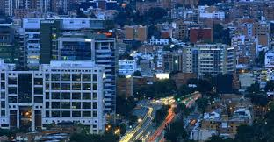
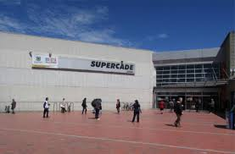
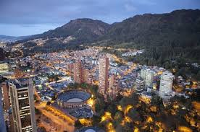
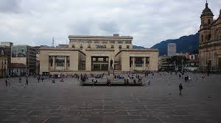

Slide 5
POBLACIÓN DE BOGOTÁ
En 2011, la población que habitaba Bogotá era de 7.451.231 personas, esta se incrementó en 2014 a 7.794.463.
La localidad que más incrementó su población fue Usme (3,39%), seguida de Bosa (2,43%), Suba (2,33%) y Fontibón (2,33%).
Las que menos crecieron en población fueron San Cristóbal (0,18%), Tunjuelito (0,21%) y Rafael Uribe Uribe (0,24%).
En un nivel intermedio de crecimiento están las localidades centrales: Santa Fé (0,37%), Los Mártires (0,63%), Teusaquillo (1,19%) y Chapinero (1,21%).
Fuente: Encuesta multipropósito, Alcaldía de Bogotá, 2015

Slide 6
Comparativo de población de localidades con ciudades colombianas, 2014

Slide 7
En 2011, la población de hombres de Bogotá era de 3.592.556 y ascendió en 2014 a 3.764.994. En el caso de las mujeres, la cantidad en 2011 era de 3.858.675 y en 2014 se incrementó a 4.027.358.
Fuente: Encuesta multipropósito, Alcaldía de Bogotá, 2015

Slide 8
En Bogotá, del total de hombres en 2014 (3.764.994), la población masculina entre
0 y 19 años (238.017) es mayor que la femenina (229.372 –Total de mujeres 4.027.358–).
De los 20 años en adelante
se incrementa la población femenina con relación a la masculina. Esto sucede
de la misma manera en los municipios de Cundinamarca.

Slide 9
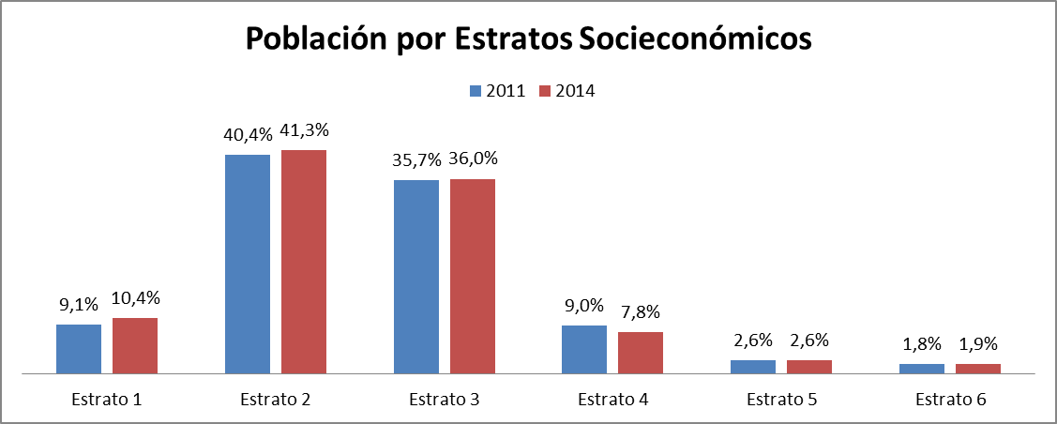
Fuente: www.dinero.com

Slide 11
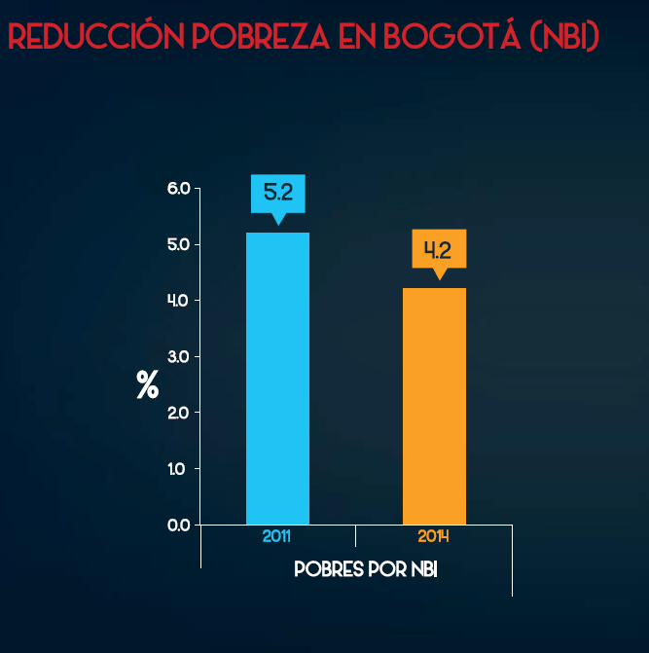
Datos sobre pobreza
En Bogotá, el índice de pobreza por Necesidades Básicas Insatisfechas (NBI) mostró una fuerte reducción. El porcentaje de pobreza en el año 2011 fue de 5,2%, mientras que para el año 2014 fue de 4,2%.
Fuente: Encuesta multipropósito, Alcaldía de Bogotá, 2015

Slide 14
Las mayores reducciones en el número de personas pobres por NBI se produjeron en las localidades de:
• San Cristóbal que pasó de tener 38.108 personas pobres por NBI en 2011 a 25.127 en 2014.
• Ciudad Bolívar que pasó de tener 62.839 personas pobres por NBI en 2011 a 47.033 en 2014.
• Bosa que pasó de tener 49.414 personas pobres por NBI en 2011 a 37.636 en 2014.
• La Candelaria que pasó de tener 1.633 personas pobres por NBI en 2011 a 989 en 2014.
Para Bogotá se observó una reducción en casi todos componentes del indicador de Necesidades Básicas Insatisfechas (NBI).
• El hacinamiento crítico bajó de 180.312 personas (2,4%) en el año 2011 a 136.946 (1,8%) en el año 2014.
• El número de personas con servicios inadecuados también se redujo al pasar de 12.919 (0,2%) a 10.131 (0,1%).
• El número de personas con alta dependencia económica se redujo de 141.586 (1,9%) en el año 2011 a 124.250 (1,6%) en el año 2014.

Slide 15
Coeficiente de Gini en Bogotá y Colombia

Slide 16
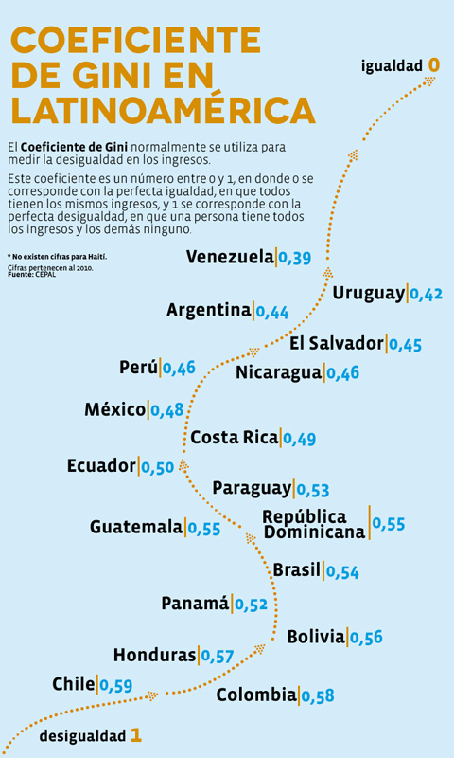
Datos de la desigualdad económica
Coeficiente de Gini
Pese a las potencialidades de Bogotá, el coeficiente Gini, siempre ha estado por encima de 0,5, tomando el valor más alto en 2002 (0,571), disminuyendo con el paso de los años. En 2012 logró bajar a 0,497 y en 2013, con un Gini de 0,504 Bogotá es la quinta ciudad más desigual de Colombia, dentro de las 13 principales ciudades.
En Latinoamérica, Bogotá es también la quinta ciudad capital más desigual con datos de 2010, superada solamente por Brasilia, Santo Domingo, La paz y Santiago de Chile.

Slide 18
NUTRICIÓN
Las localidades de Santa Fe (9,5%), San Cristóbal (8,9%), Usme (7,1%), Bosa (7,0%) y los municipios de Girardot (7,4%) y Soacha (6,9%) presentan los mayores porcentajes de hogares en los que por falta de dinero alguno de sus miembros no consumió ninguna de las tres comidas uno o más días a la semana.
Las localidades del borde occidental:
Bosa (7%), Ciudad Bolívar (5,6%), Kennedy (5,5%), Engativá (5,1%) Suba (4,8%) y Fontibón
(4%) y sus municipios colindantes comparten una tendencia similar, aunque en menor escala.
Fuente: Encuesta multipropósito, Alcaldía de Bogotá, 2015

Slide 19
En Bogotá, disminuyeron de 2011 a 2014, los hogares en los que por falta de dinero algún miembro del hogar no consumió ninguna de las tres comidas, uno o más días a la semana.
Mientras en 2011 el porcentaje de hogares era de 7,2%, en 2014 disminuyó a 4,9%.
Fuente: Encuesta multipropósito, Alcaldía de Bogotá, 2015

Slide 20
SALUD
Por tipo de régimen, se observó, en términos generales, un incremento entre 2011 y 2014 de la afiliación en el Régimen Contributivo y una reducción de las afiliaciones del Régimen Subsidiado y Especial.
En el primero se encontró un aumento de
72,3% al 74,2%. Por el contrario, la cantidad de afiliaciones al Régimen Subsidiado se redujo en aproximadamente un punto porcentual, desde 23,9% a 22,8%.
Fuente: Encuesta multipropósito, Alcaldía de Bogotá, 2015

Slide 22
Vivienda
La mayor reducción del déficit cuantitativo se presentó en los hogares de estrato 1 (pasó de 15,7% en 2011 a 7,4% en 2014), seguida por el estrato 2 (pasó de 7,6% en 2011 a 5,3% en 2014).
Esta reducción en el déficit cuantitativo se observó en las localidades de Ciudad Bolívar, San Cristóbal, Usme, Antonio Nariño, Tunjuelito y Bosa.
La disminución del déficit es el resultado conjunto de políticas públicas y de mejores niveles de ingreso. Los hogares que no logran adquirir vivienda en Bogotá, porque sus costos son relativamente elevados, buscan ubicarse en
municipios cercanos como Soacha.
Fuente: Encuesta multipropósito, Alcaldía de Bogotá, 2015

Slide 23
En Bogotá, el porcentaje de hogares propietarios en el 2014 se redujo a 48% (39,9% propia totalmente pagada y 8,3%
propia la están pagando), 4,7 puntos porcentuales menos frente al 2011.
En contraste, se incrementó el porcentaje de hogares que viven en arriendo, pasó de 41,4% en 2011 a 46,8% en 2014.
Fuente: Encuesta multipropósito, Alcaldía de Bogotá, 2015

Slide 24
Fuente: Encuesta bienal de culturas. Alcaldía de Bogotá, 2013

Slide 25
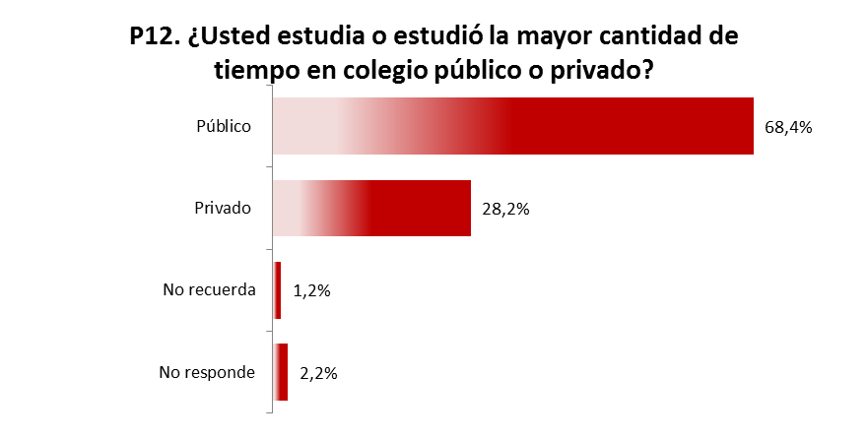
Educación (privado vs. público)
Fuente: Encuesta bienal de culturas. Alcaldía de Bogotá, 2013

Slide 26
Desempeño de los colegios de Bogotá en las pruebas SABER 11, 2014-2

Slide 28
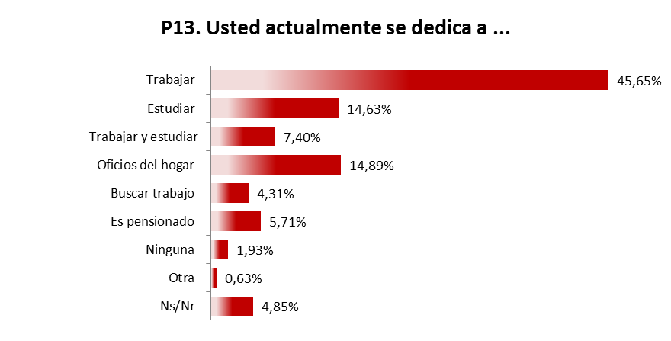
Fuente: Encuesta bienal de culturas. Alcaldía de Bogotá, 2013

Slide 29
Tasa de desempleo comparativo en ciudades colombianas

Slide 31
Desplazamiento forzado y violencia en la ciudad
UNA RADIOGRAFÍA DE LAS VÍCTIMAS COLOMBIANAS
Indígenas, mujeres y jóvenes son los principales afectados por el conflicto. Fuente: Unidad para las Víctimas. Datos proporcionados hasta el primero de julio del 2014.

Slide 33
Para el caso de Bogotá, se indagó sobre los problemas de inseguridad, ruido, contaminación del aire y malos olores en el entorno de las viviendas, tanto en 2011 como en 2014. En tres de estas problemáticas se apreciaron caídas significativas para los años mencionados.
En el caso de la inseguridad, hubo una
disminución en el porcentaje de viviendas con este problema en su entorno.
La cifra era del 75,8% en 2011 y pasó a
69,4% en 2014.
Las proporciones de viviendas con problemas de contaminación y malos olores también decrecieron considerablemente, pasaron de 44,9% a 36% para contaminación y de 39,4% a 33,5% para malos olores.
Fuente: Encuesta multipropósito, Alcaldía de Bogotá, 2015

Slide 34
CONTEXTO CULTURAL DE LA CIUDAD: PLURALISMO Y TRANSICIÓN SOCIO CULTURAL Y RELIGIOSA

Slide 35
Transición sociocultural y religiosa
Diferentes visiones y paradigmas sobre el mundo de la vida conviven e interactúan simultáneamente.
Se combinan diferentes tipos de mentalidades:
Mentalidad premoderna
Mentalidad moderna
Mentalidad posmoderna

Slide 37
Mentalidad premoderna
Conocimiento espontáneo de la realidad
Mentalidad moderna
La razón: para comprender y relacionarse con el mundo
Mentalidad posmoderna
Desencanto a la razón moderna
Acepta sin mayores juicios – normatización
Argumentos de autoridad
Alta estima por la tradición, autoridad, familia y valores morales
Conocimiento científico: razonamiento inductivo-deductivo
Autonomía de la vida política y económica con respecto a la religión
Desarrollo de lo emotivo, lo experiencial, lo corporal
Quiebre de los metarrelatos
Exaltación de lo subjetivo, fragmentado, lo débil

Slide 39
Fuente: Encuesta bienal de culturas. Alcaldía de Bogotá, 2013

Slide 41
Fuente: Encuesta bienal de culturas. Alcaldía de Bogotá, 2013

Slide 42
Fuente: Encuesta bienal de culturas. Alcaldía de Bogotá, 2013

Slide 44
Fuente: Encuesta bienal de culturas. Alcaldía de Bogotá, 2013

Slide 45
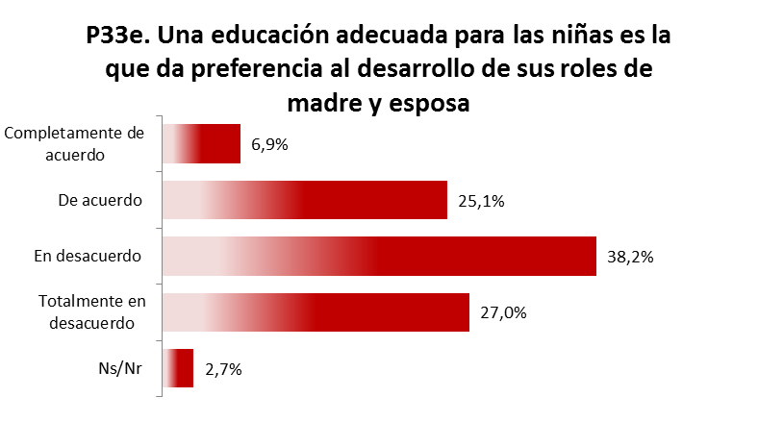
Fuente: Encuesta bienal de culturas. Alcaldía de Bogotá, 2013

Slide 47
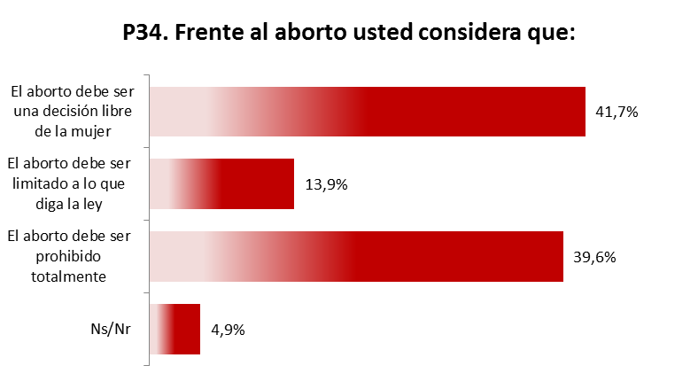
Fuente: Encuesta bienal de culturas. Alcaldía de Bogotá, 2013

Slide 48
Fuente: Encuesta bienal de culturas. Alcaldía de Bogotá, 2013

Slide 49
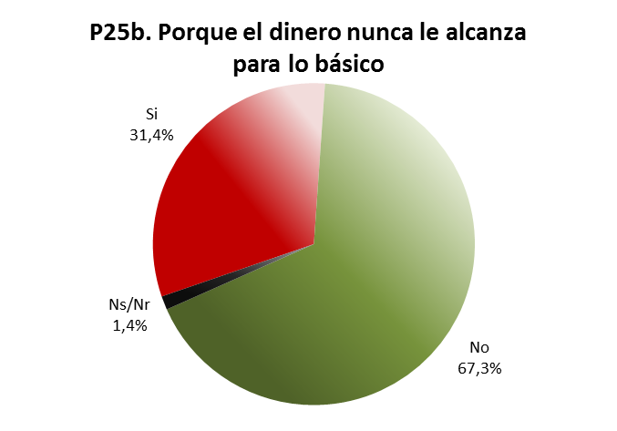
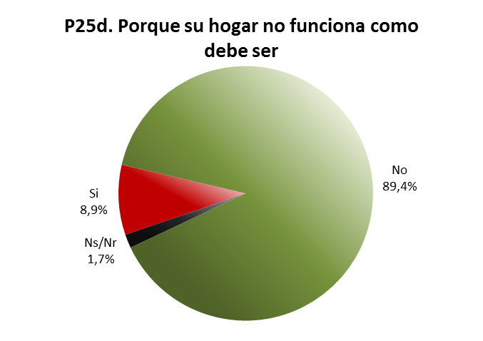
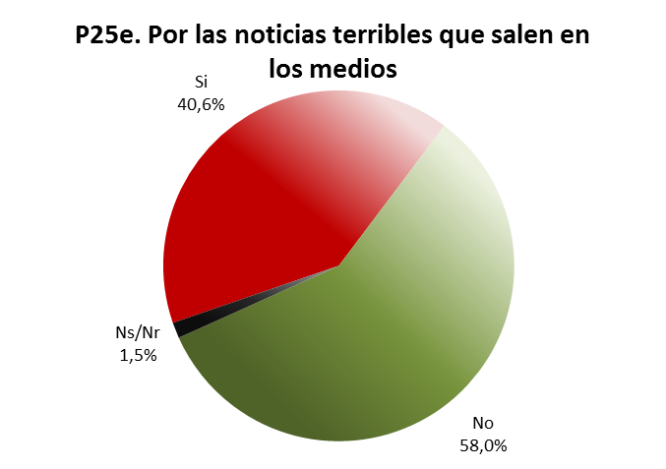
P25. Suele usted sentirse angustiado/a por alguna de las siguientes razones
Fuente: Encuesta bienal de culturas. Alcaldía de Bogotá, 2013

Slide 51
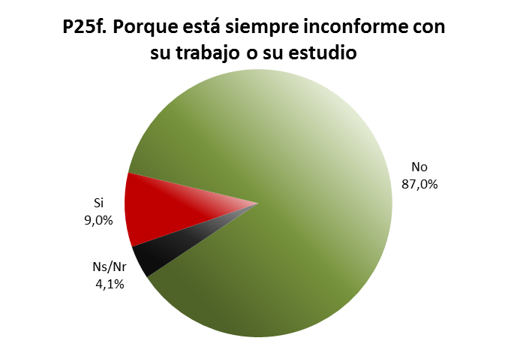
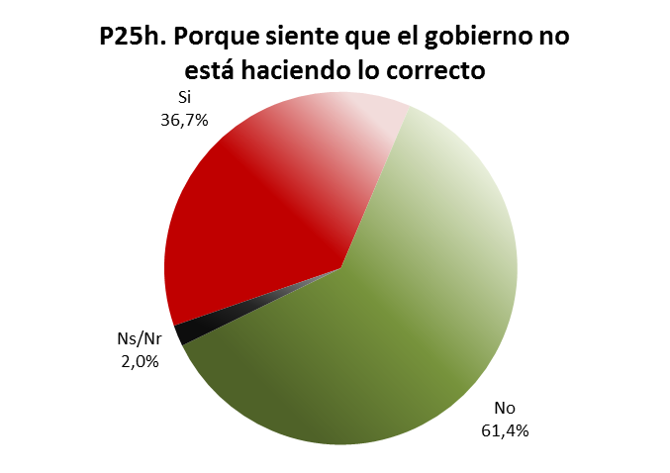
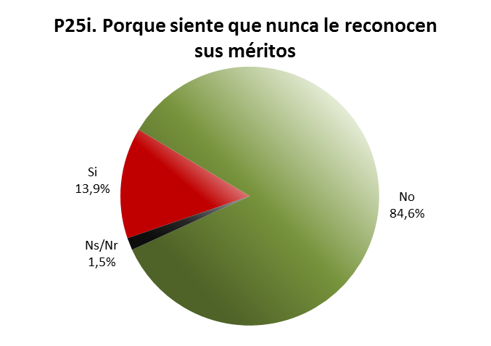
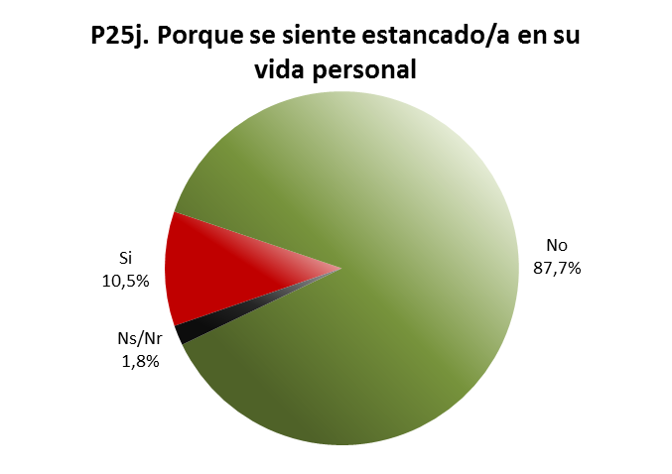
P25. Suele usted sentirse angustiado/a por alguna de las siguientes razones
Fuente: Encuesta bienal de culturas. Alcaldía de Bogotá, 2013

Slide 52
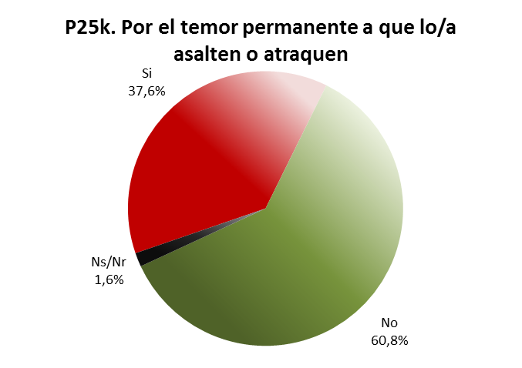
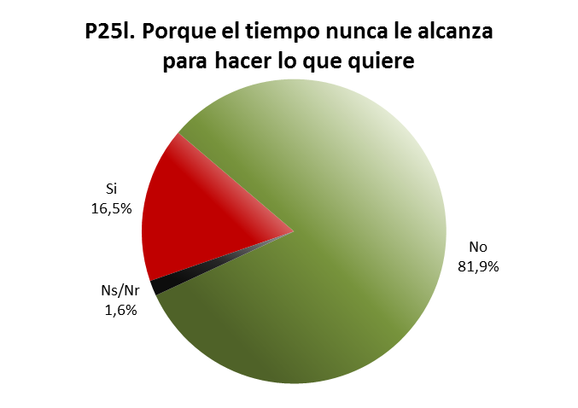
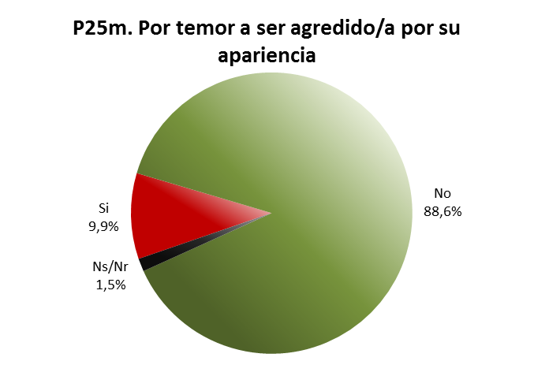
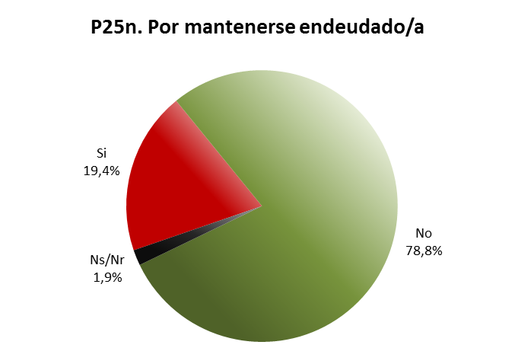
P25. Suele usted sentirse angustiado/a por alguna de las siguientes razones
Fuente: Encuesta bienal de culturas. Alcaldía de Bogotá, 2013

Slide 55
Transición religiosa
Secularización
1. Negar la dimensión religiosa. Sólo para el ámbito privado
2. Aumento del ateísmo y la indeiferencia. Cada vez se cree menos
Post – secularización:
Cambios en la manera de creer

Slide 56
Cambios en la forma de creer
Diversas expresiones de creencias
Múltiples ofertas de “trascendencia”
Ofertas que entran en competencia por el “creyente/consumidor”
La religión es un objeto de consumo en el mercado
El sujeto es el que define en qué creer y cómo creer
El creyente es la fuente de autoridad. Elige.
Se exalta lo subjetivo, lo estético, el “estilo pentecostalista”

Slide 57
Tendencias religiosas postseculares
Religiosidades difusas
(1) Desinstitucionalización
(2) Pluralismo superficial
(3) Libertad hermenéutica y subjetivismo radical
(4) Emocionalidad y prioridad de experiencia directa
(5) Itinerancia cosmovisional
Fundamentalismos
Afirmación de autoridad religiosa fuerte
(2) Exclusivismo
(3) Literalismo y negación de mediaciones hermenéuticas
(4) Acalorada pasión religiosa
(5) Comunidades de carácter sectario
Fuente: Conferencia de Carlos Miguel Gómez, 2014

Slide 60
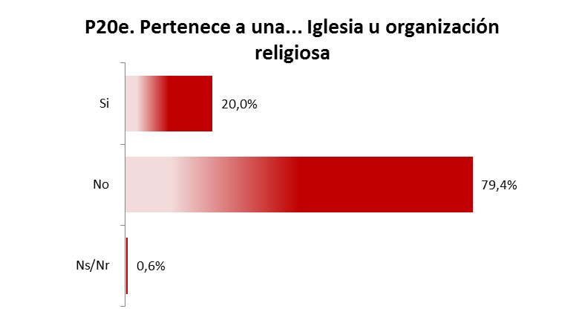
Fuente: Encuesta bienal de culturas. Alcaldía de Bogotá, 2013

Slide 62
Fuente: Encuesta bienal de culturas. Alcaldía de Bogotá, 2013

Slide 63
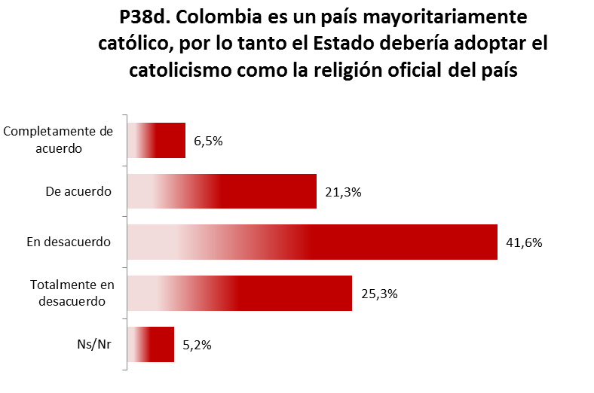
Fuente: Encuesta bienal de culturas. Alcaldía de Bogotá, 2013

Slide 65
Fuente: Encuesta bienal de culturas. Alcaldía de Bogotá, 2013

Slide 66
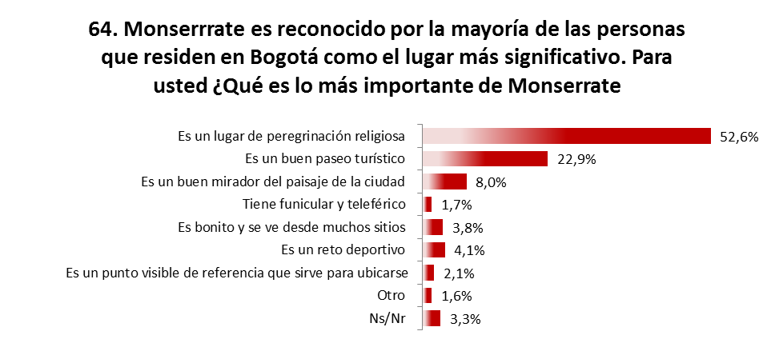
Fuente: Encuesta bienal de culturas. Alcaldía de Bogotá, 2013

